Slide 1

ALİ CANİP OLGUNLU İLE
DANS, MÜZİK VE EDEBİYAT ŞEHRİ; KARS
6-8 Şubat 2026
www.dinletravel.com

Slide 2
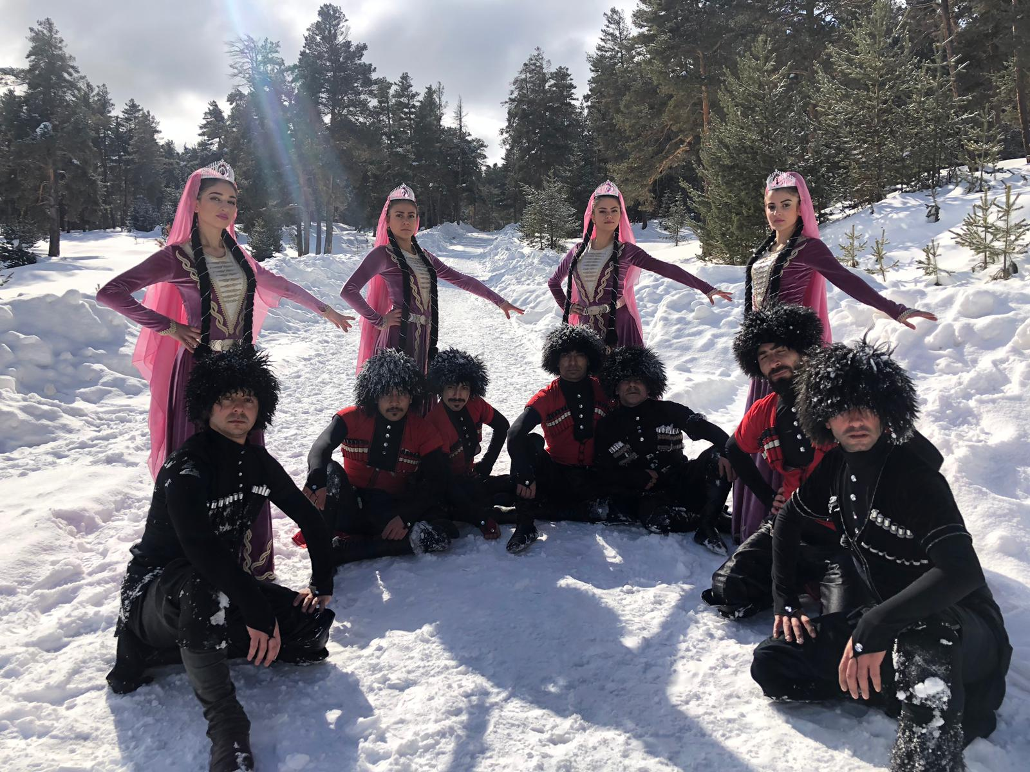
BİZİMLE BİRLİKTE BİZ
DİYEBİLENLERE EN YAKIN ŞEHİR.
BİZE HEM BEYAZ HEM UYKUSUZ
HEM DE YAKIN…

Slide 3
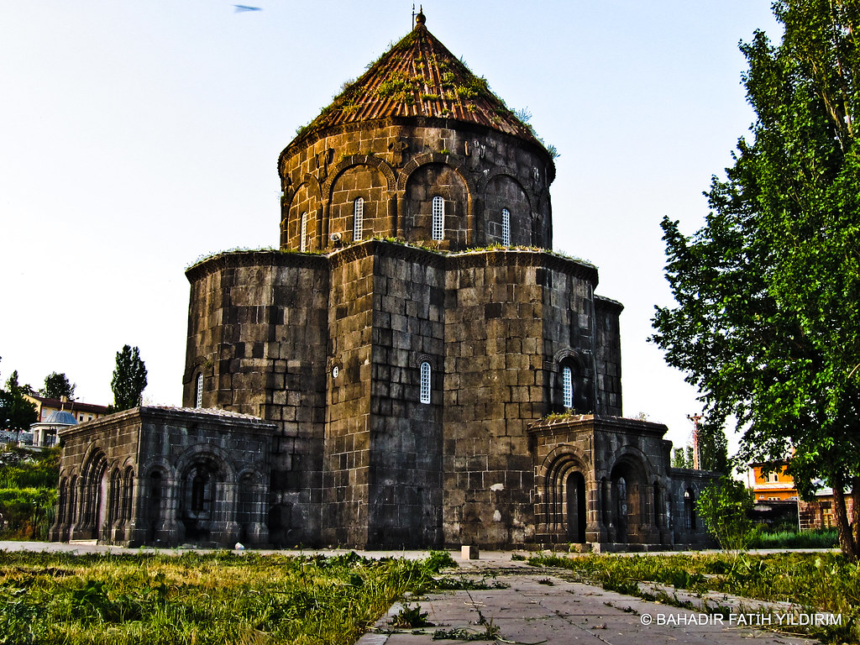
İstanbul havalimanından saat 09.35 TK2714 uçuşu ile Kars’a hareketin ardından, saat 11.55’de Kars Harakani Havalimanına iniş ve aracımızla buluştuktan sonra yaklaşık 15 dakika sonra konaklayacağımız Katarina Sarayı’na varış ve otelde çay, kahve, kete, yöresel peynirler ikramı sonrası odalarımıza yerleşme. Ardından Çar II. Nikola av köşkü, General Williams Köprüsü, Puşkin hamamı, 12 Havariler Kilisesi, Cenubi Garbi Kafkas Cumhuriyeti Meclis Binası gezilerinin ardından otle dönüş, dinlenme ve otelimizde kaz menüsü eşliğinde kafkas dans gösterisi ve konaklama.
Gün

Slide 4
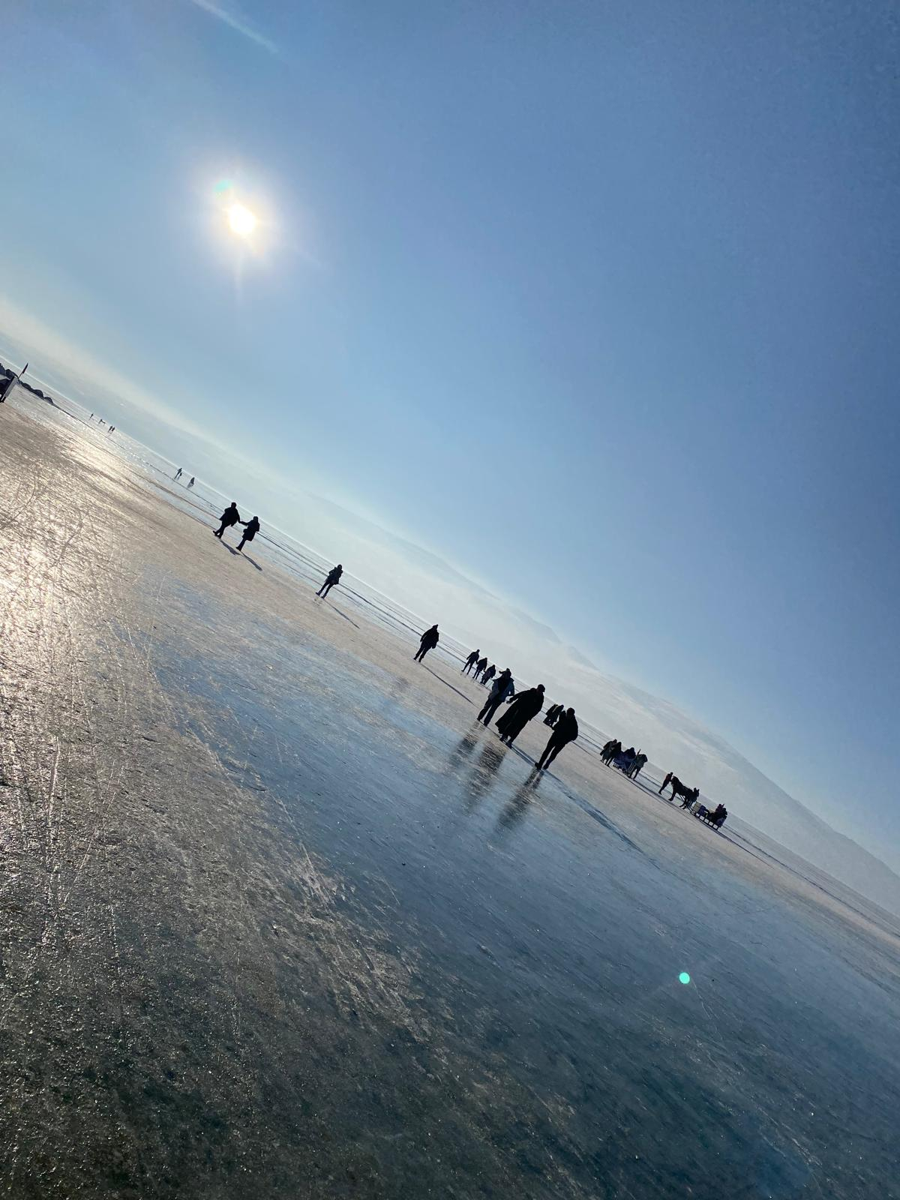
Otelimizde alacağımız kahvaltı sonrası Ani ortaçağ şehri geniş tanıtımının ardından Çıldır Gölü’ne hareket, göl kenarında alacağımız öğle yemeğinin ardından gölde atlı kızak gezisi. Şehre dönüş ve alış veriş için serbest zaman sonrası akşam yemeği Gastro Kars’ta.
2. Gün

Slide 5
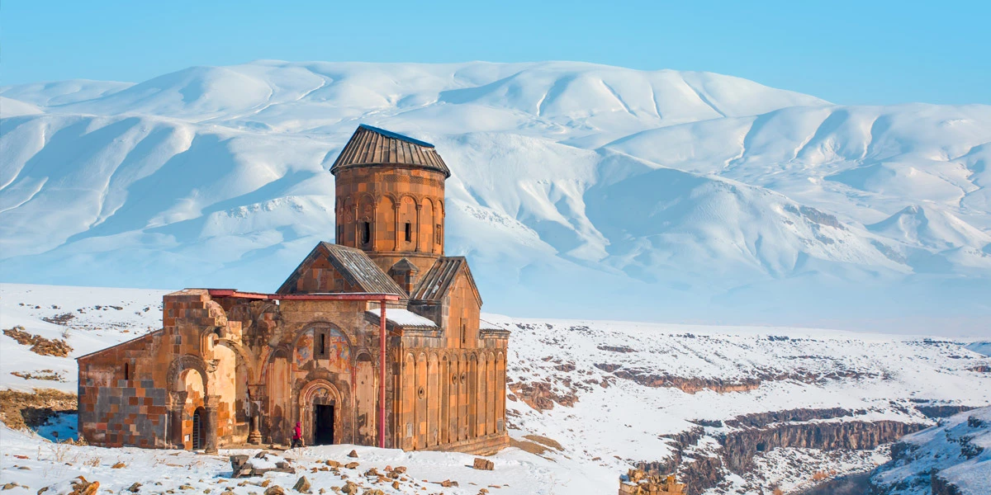
3. Gün
Otelimiz alacağımız kahvaltının ardından sırasıyla; peynir müzesi, Kafkas Cephesi Harp Tarihi Müzesi gezileri sonrası Gazi 1855 Restaurantta yöresel öğle yemeğinin (hangel) ardından havaalanına hareket.

Slide 6
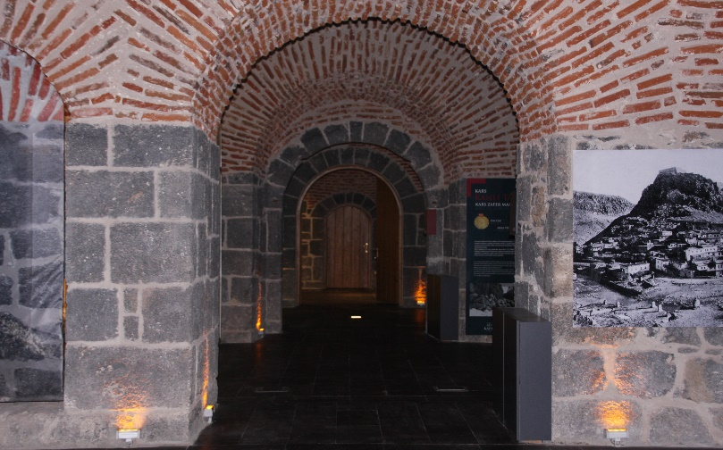
Bavulunuzda
Seyahat sırasında daha hareketi kolaylaştıran, esnek, rahat ve soğu havaya dayanıklı kıyafetleri , tabanı kaymayan kışlık ayakkabı tercih etmenizi öneririz.
DİKKAT!
Macera Esnasında
Havadurumuna göre sırt çantalarınıza mevsim koşullarının gerektirdiği araç ve gereçleri almanızı öneririz.
Deneyim Sırasında
Yemeklerimiz programa dahil olup, herhangi bir beslenme tercihiniz ya da alerjiniz varsa, bizlerle paylaşmanızı rica ederiz.

Slide 7
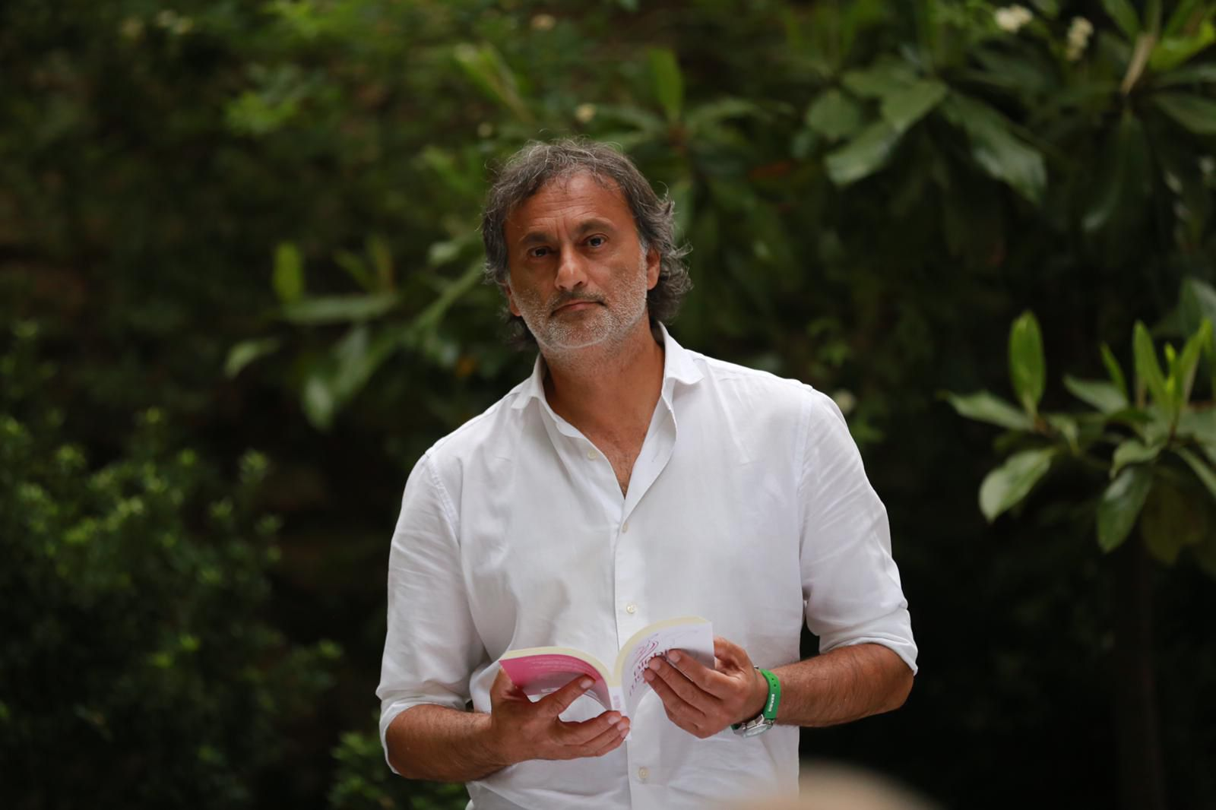
UZMANLAR
Ali Canip Olgunlu
Araştırmacı Yazar Ali Canip Olgunlu, Mimar Sinan Üniversitesi Türkoloji ve İstanbul Üniversitesi Tarih bölümü bölümü mezunu olan Olgunlu; Anadolu medeniyetleri, kültürü ve tasavvuf üzerine odaklanarak yaptığı çalışmalar ile bilinen Ali Canip Olgunlu, 1989 yılından beri Anadolu’nun evrensel değerleri üzerine inceleme ve araştırmalar yürütmekte, bulgu ve deneyimlerini çeşitli seminer programları ve konferanslar ile paylaşmaktadır.
Tasavvuf öğretisi yazarın temel ilgi alanı olup, çeşitli kültür merkezlerinde bu konu üzerine seminerler vermektedir. Yaklaşık yirmi yıldan günümüze kadar Anadolu kültür tarihi konuları içerisine giren bir çok alan üzerine yaptığı çalışmaları çeşitli kitaplar üzerinden yayınlamıştır.

Slide 8
UÇUŞ BİLGİLERİ
6-8 Şubat 2026
Gidiş: İstanbul Havalimanı-Kars
Kalkış: 6 Şubat 2026 09:35 TK2714
Varış: 11:55
Dönüş: Kars - İstanbul Havalimanı
Kalkış: 8 Şubat 2026 15.15 TK2717
Varış:17:40

Slide 9
GEZİ FİYATI
İki kişilik odada kişi başı: 30.000 TL
Tek kişilik oda : 34.000 TL
Üç kişilik odada kişi başı : 29.000 TL
Fiyata dahil olan hizmetler
Katarina Sarayı’nda 2 gece oda-kahvaltı
3 Öğle yemeği ve 2 akşam yemeği
Programda belirtilen tüm gezi ve transferler
Kafkas Oyunları gösterisi
Çıldır Gölünde Atlı kızak gezisi.
Ali Canip Olgunlu Rehberliği
Tüm bahşişler ve bağışlar.
TÜRSAB Zorunlu Paket Tur Sorumluluk Sigortası.
Fiyata dahil olmayan hizmetler
İstanbul-Kars ,Kars-İstanbul uçak biletleri.
Yemekler esnasında alınan alkollü içecekler.

Slide 10

Banka Hesap Bilgilerimiz:
Hesap Adı: Dinle Turizm Organizasyon Eğitim ve Danışmanlık Yayıncılık Tic. Ltd. Şti.
Türkiye Halk Bankası A.Ş.
Şube: 1684 - Göktürk/İstanbul Şubesi
Hesap No: 10100061
IBAN: TR64 0001 2001 6840 0010 1000 61
Not: Ödeme yaparken açıklamaya adınızı ve 6-8 Şubat 2026 Kars Gezisi notunu yazdırmayı unutmayınız.
**Gezi öncesi müze kartlarınızın aktif olduğundan emin olunuz.
*Kesin rezervasyon için %50 ön ödeme dekontu gerekmektedir.
*Raporlu hastalık nedeni dışındaki son 1 hafta kala yapılacak olan tüm rezervasyon iptallerinde %50 kesinti yapılır.
**Gezimiz min 15 kişi katılımı ile gerçekleşecektir.
REZERVASYON
+905345914136
/dinletravel
www.dinletravel.com
/dinletravel
dinle@dinletravel.com
/dinletravel

